Slide 1



Slide 2
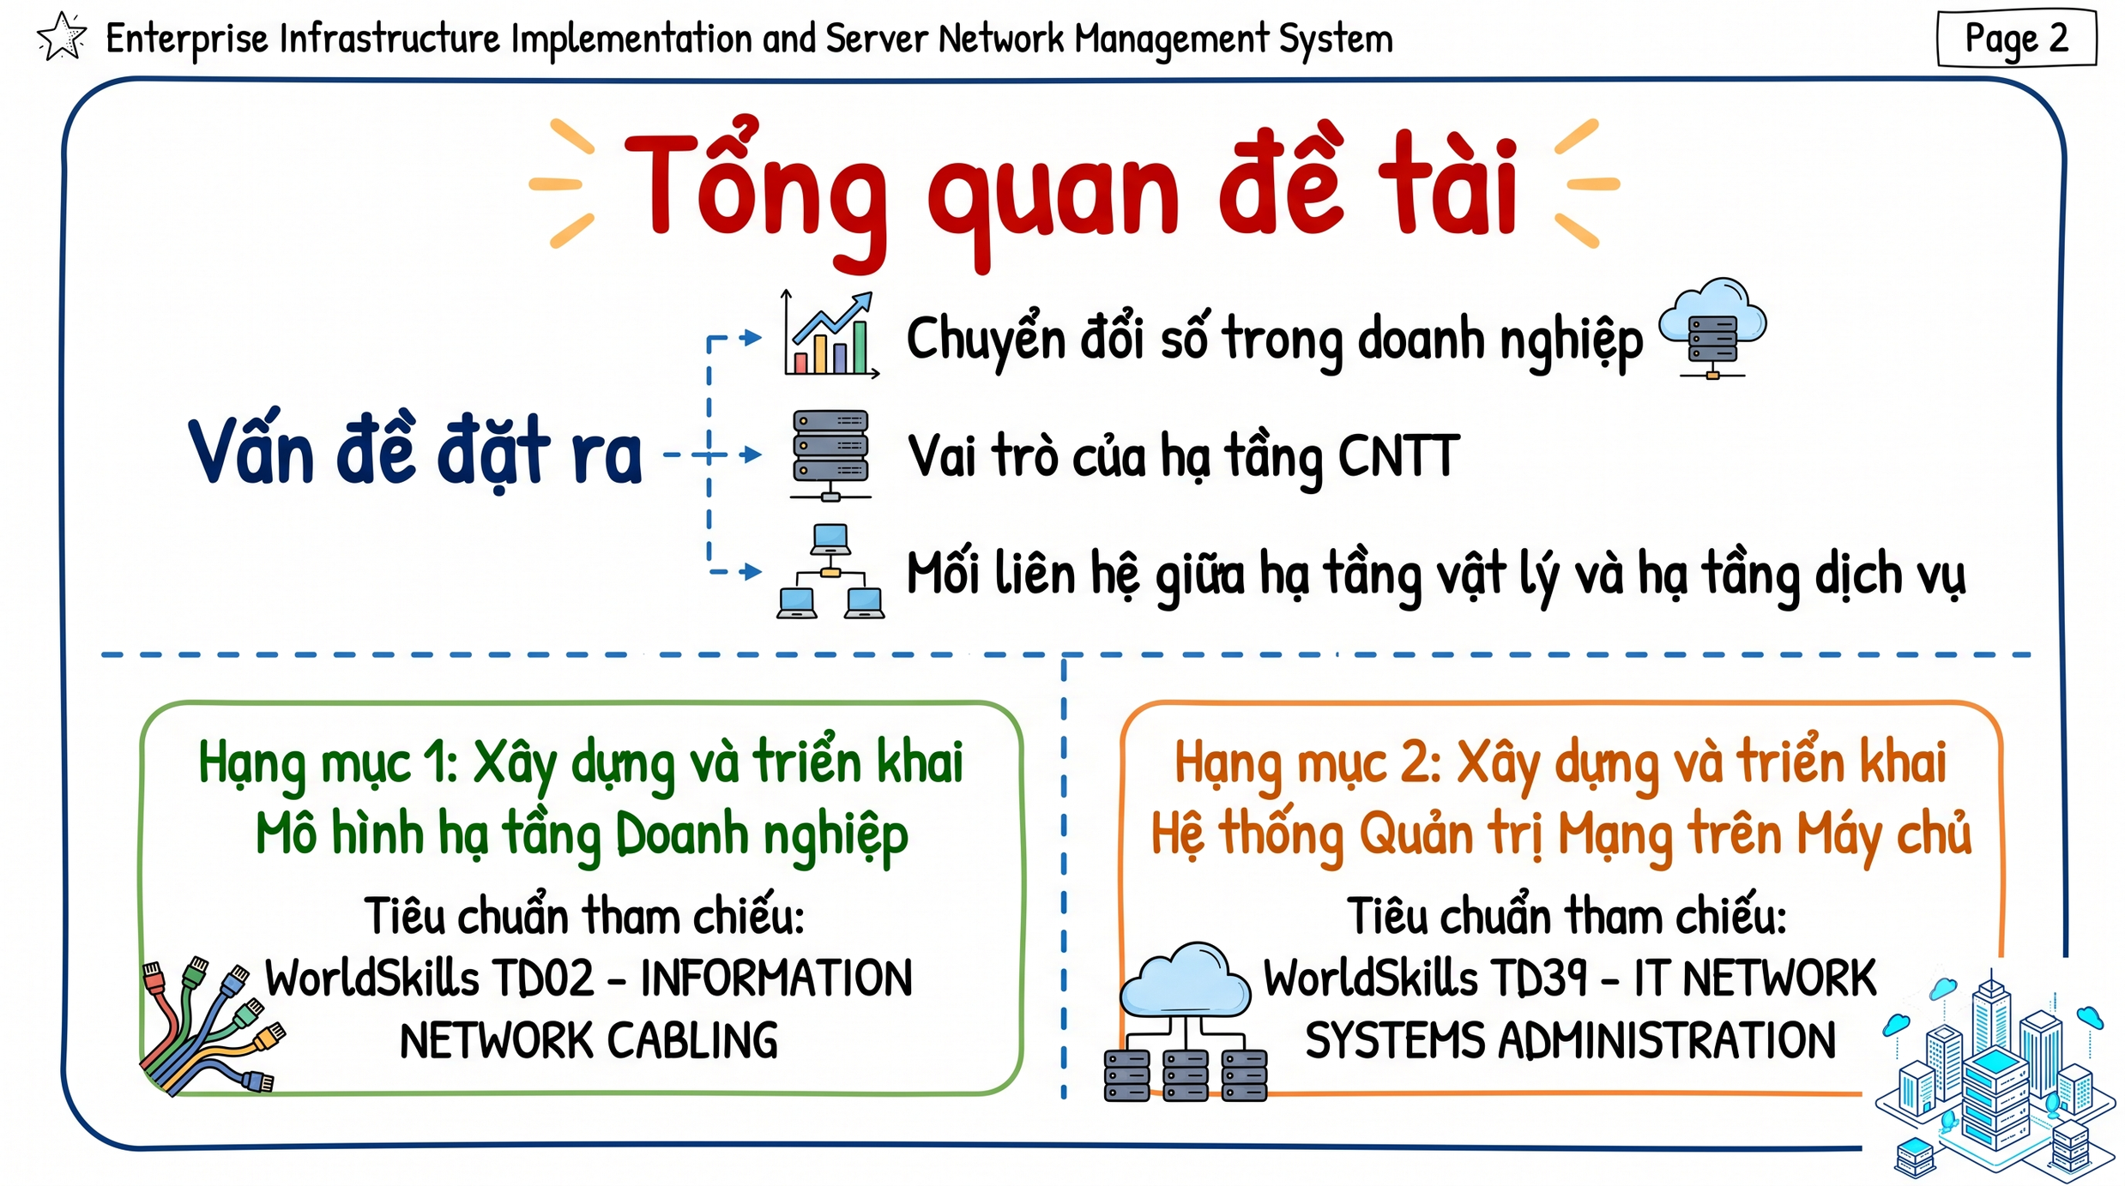

Tổng quan đề tài
Page 1/13

Slide 3

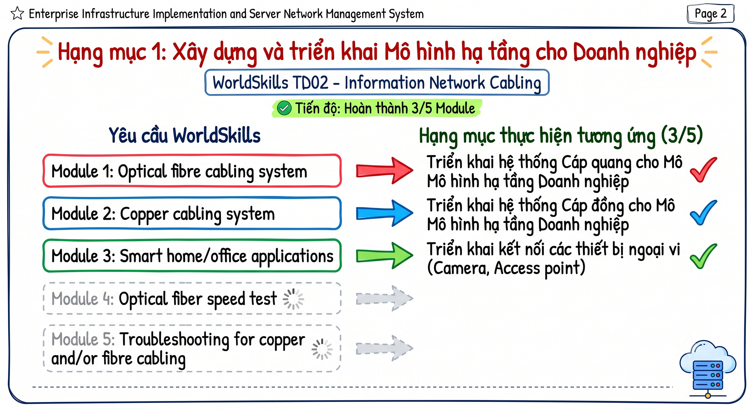
Hạng mục 1: Xây Dựng và TRiển khai Mô hình Hạ tầng Doanh nghiệp
Page 2/13

Slide 4
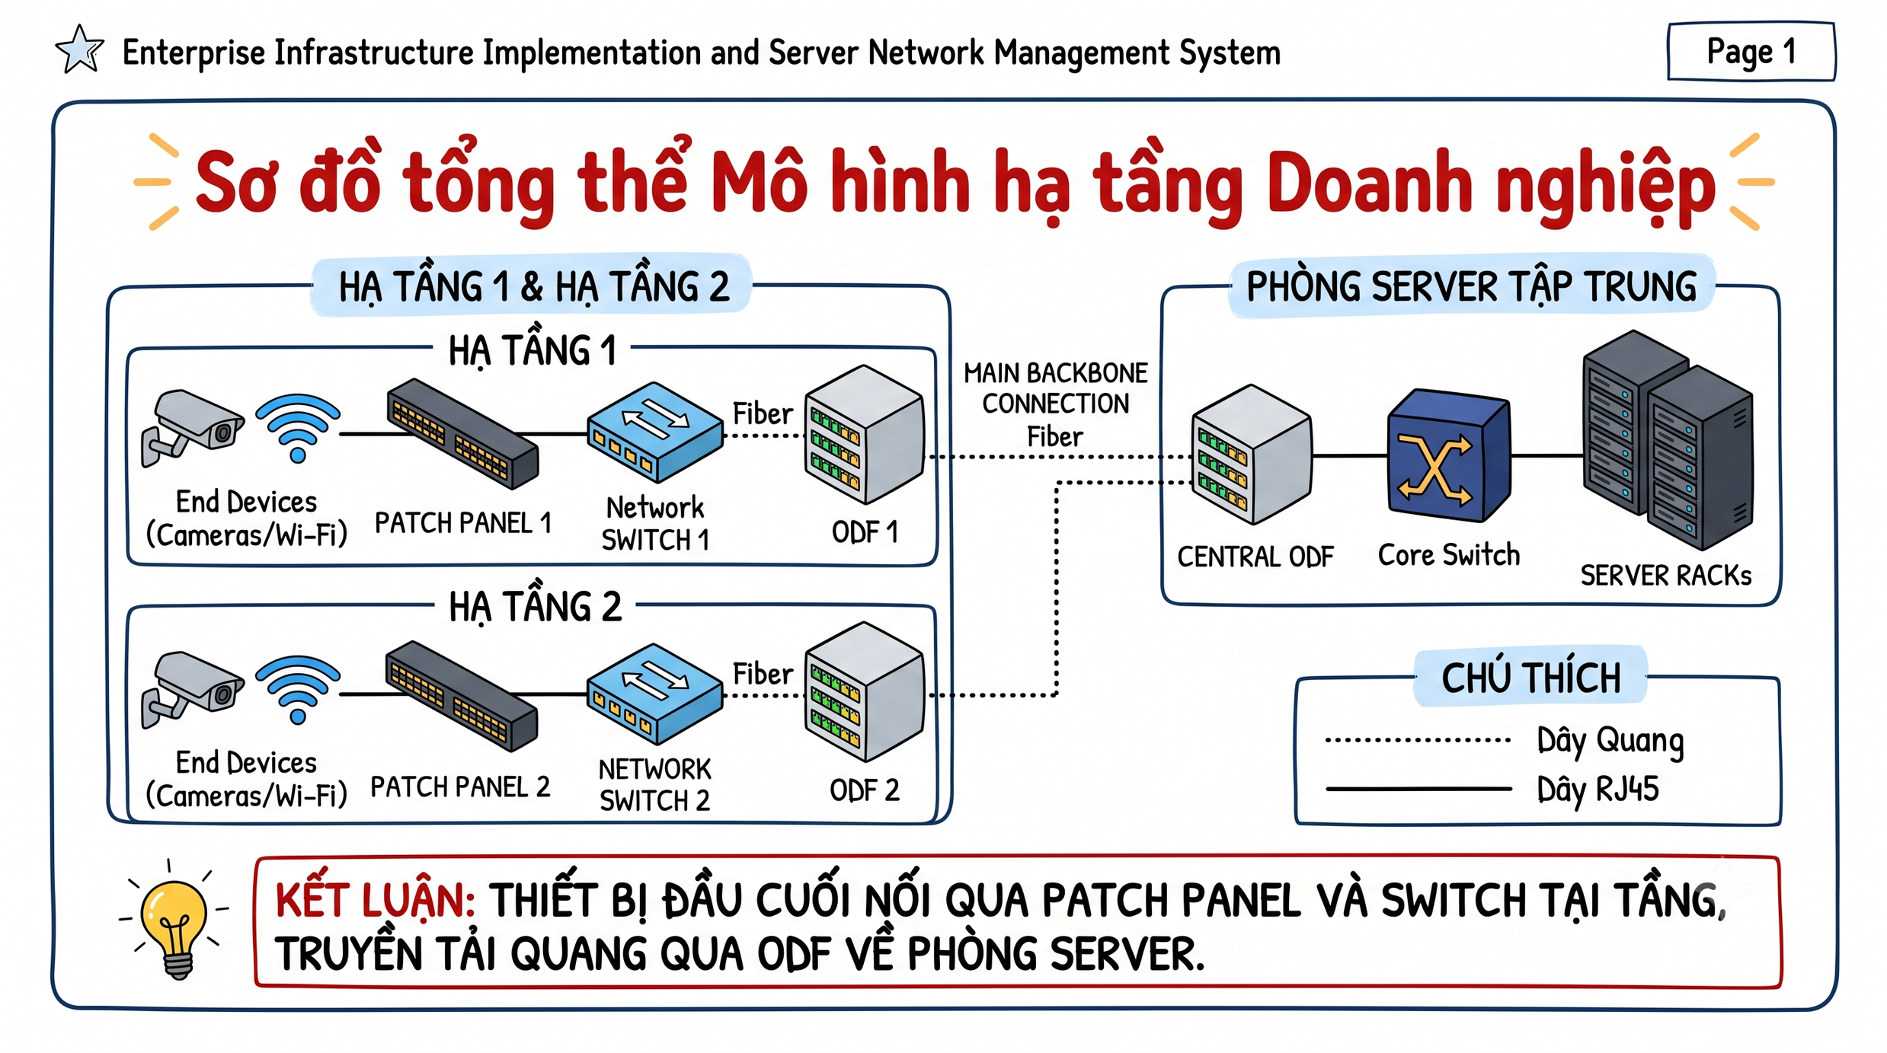
Hạng mục 1: Xây Dựng và TRiển khai Mô hình Hạ tầng Doanh nghiệp
Page 3/13

Slide 5
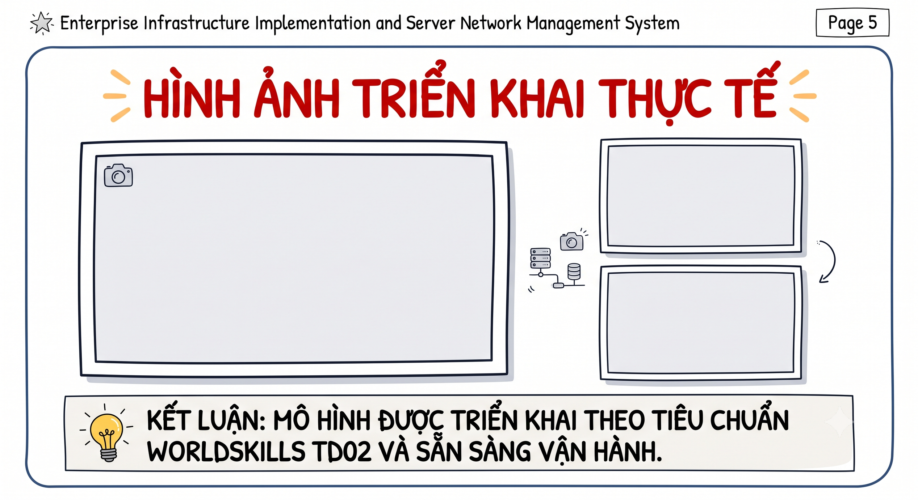
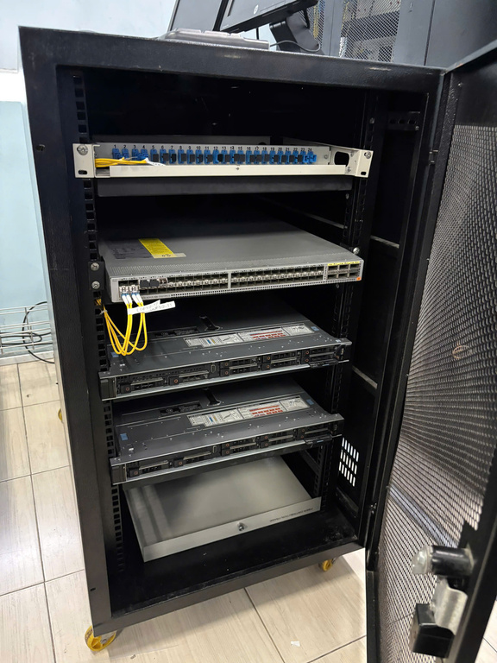
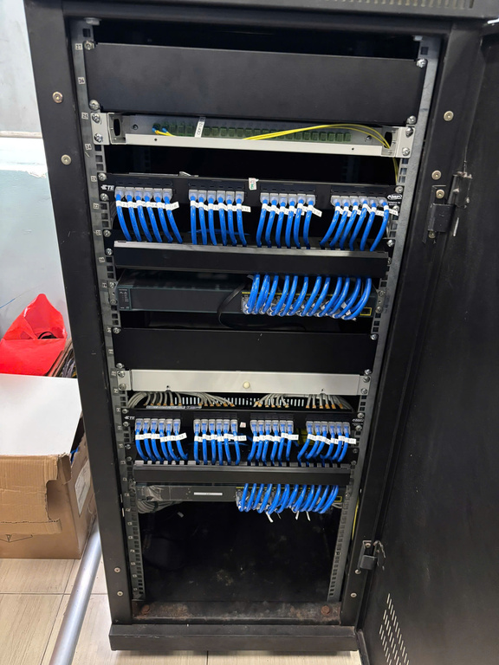

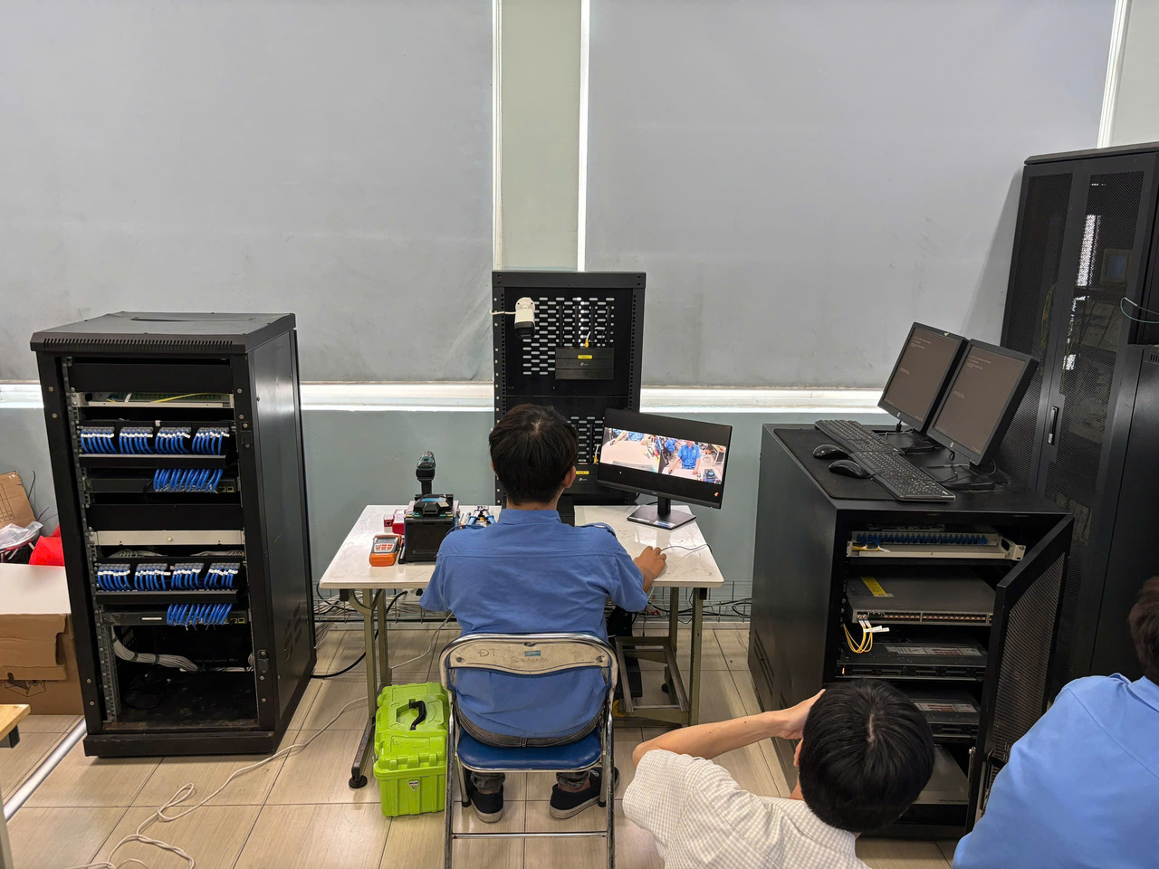
Hạng mục 1: Xây Dựng và TRiển khai Mô hình Hạ tầng Doanh nghiệp
Page 4/13

Slide 6

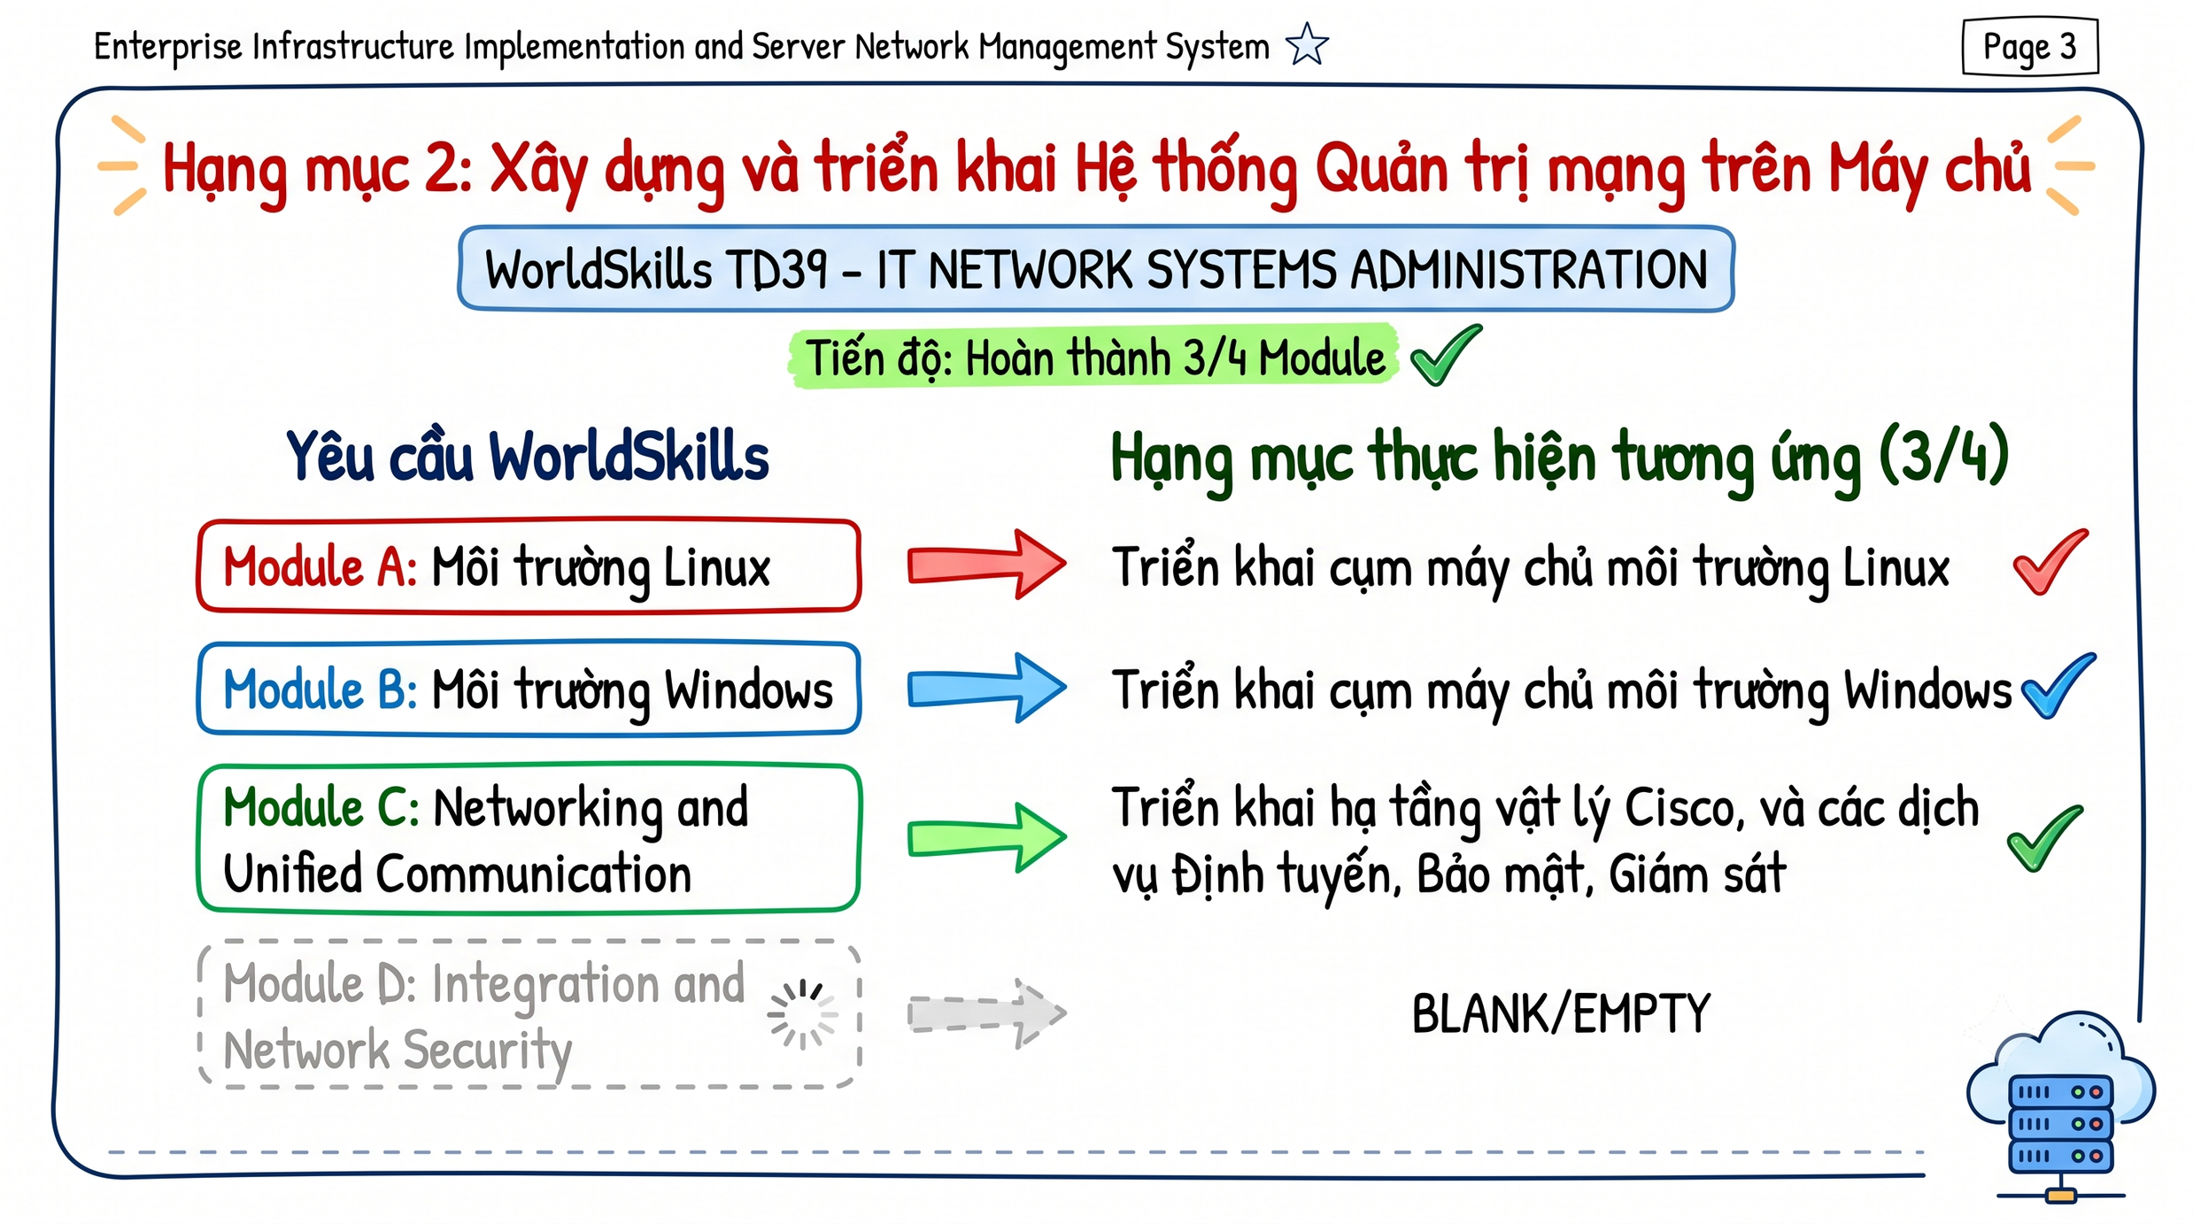
Hạng mục 2: Xây dựng và triển khai Hệ thống Quản trị trên Máy chủ
Page 5/13

Slide 7
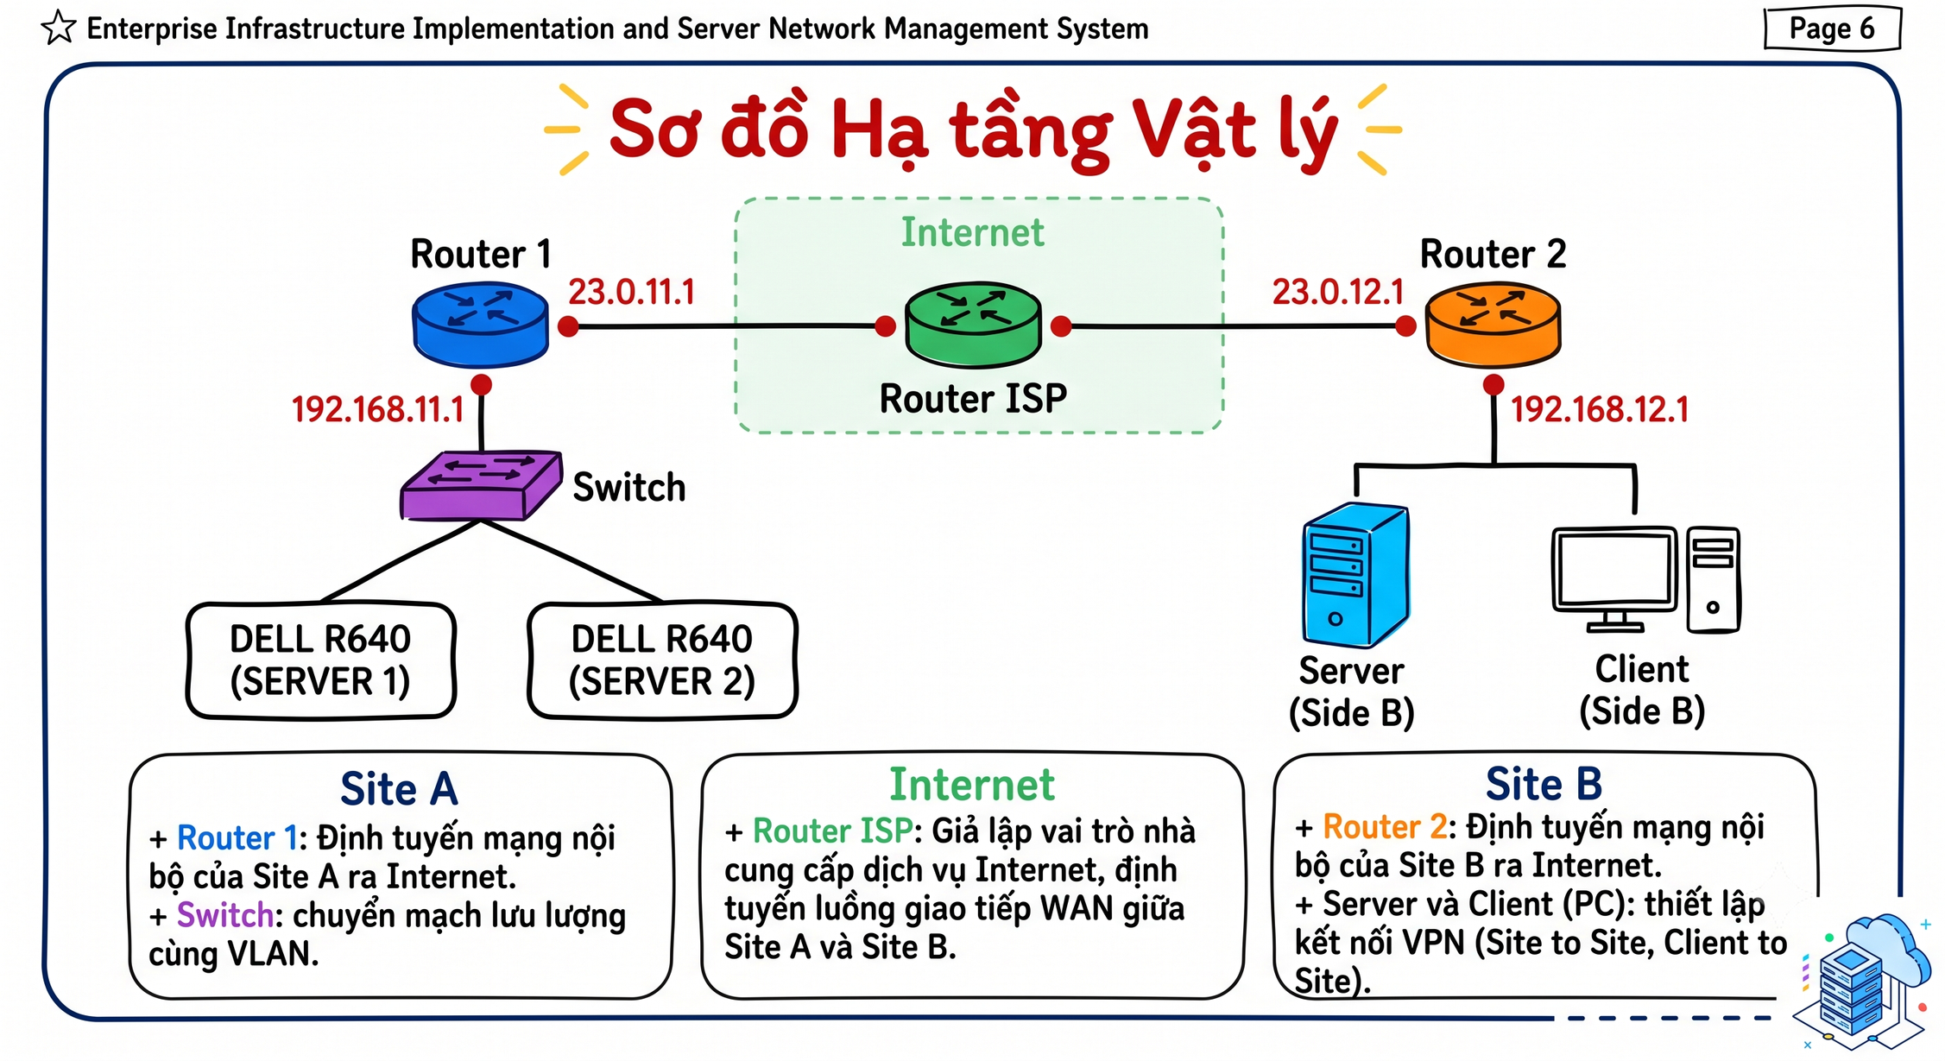
Hạng mục 2: Xây dựng và triển khai Hệ thống Quản trị trên Máy chủ
Page 6/13

Slide 8
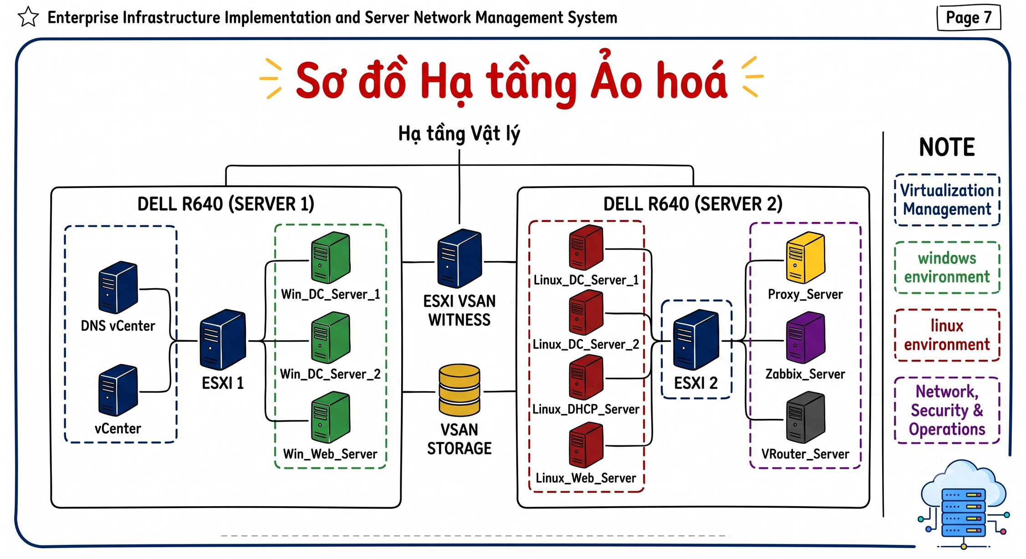
Hạng mục 2: Xây dựng và triển khai Hệ thống Quản trị trên Máy chủ
Page 7/13

Slide 9
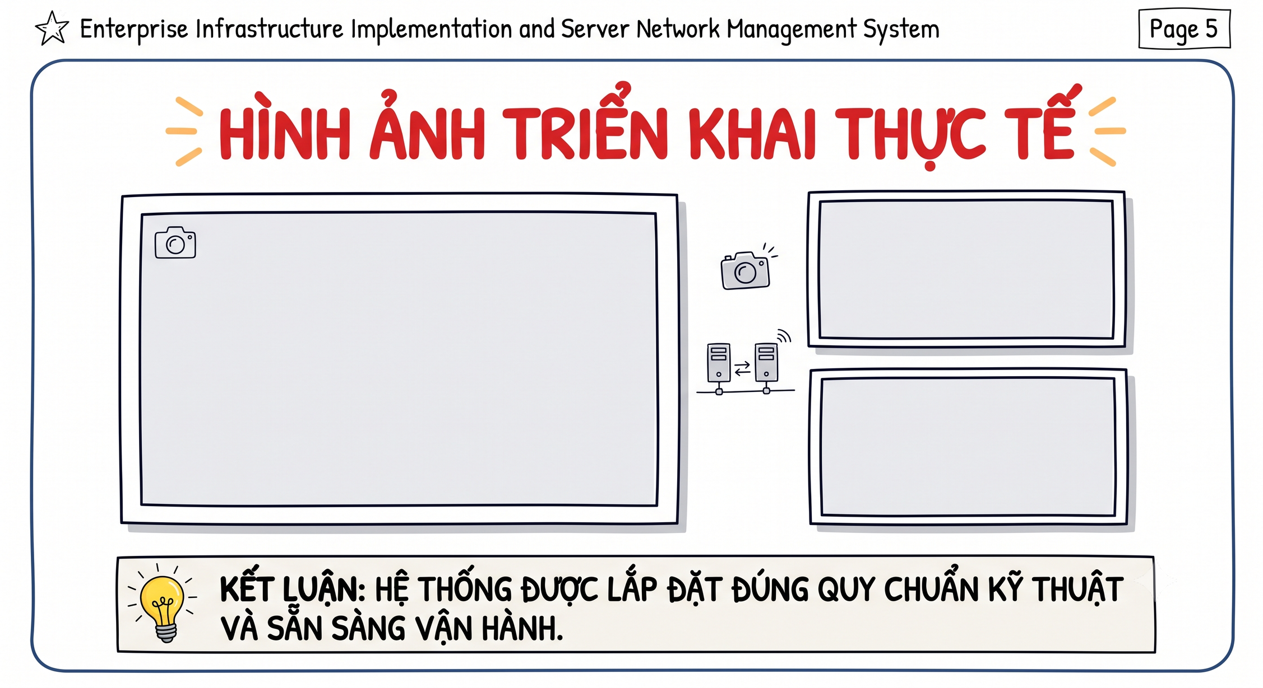
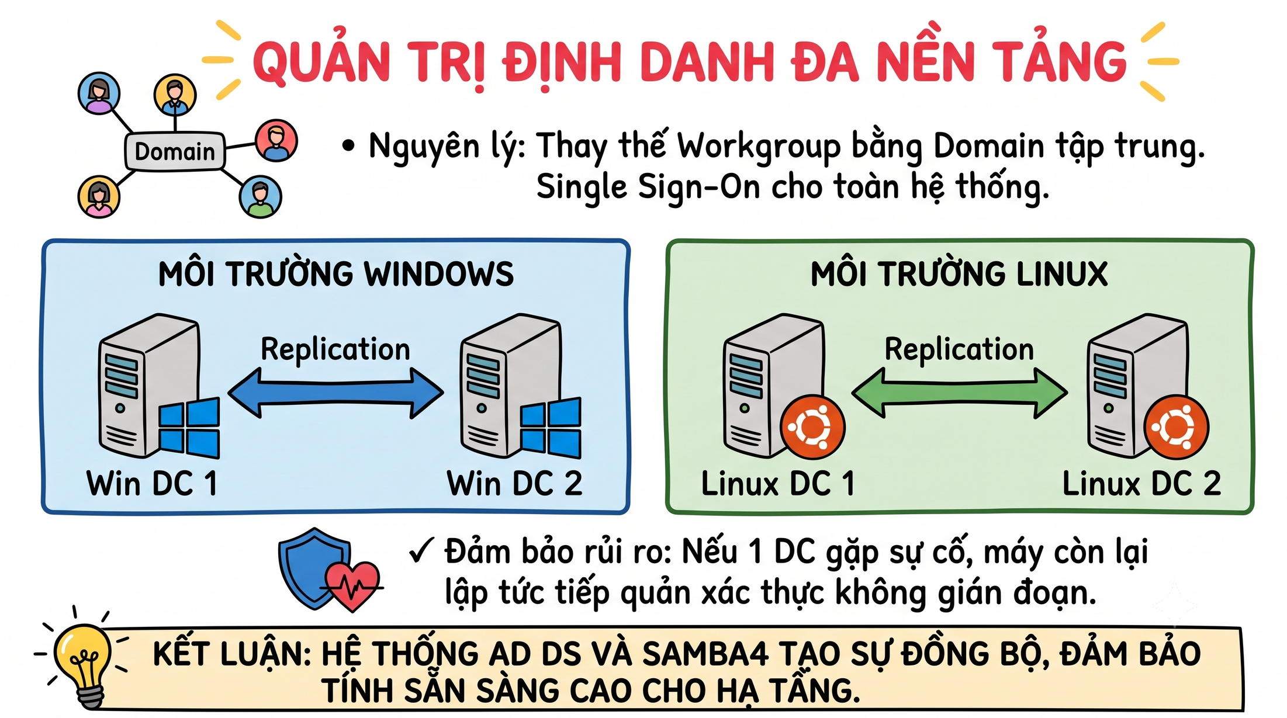
Hạng mục 2: Xây dựng và triển khai Hệ thống Quản trị trên Máy chủ
Page 8/13

Slide 10
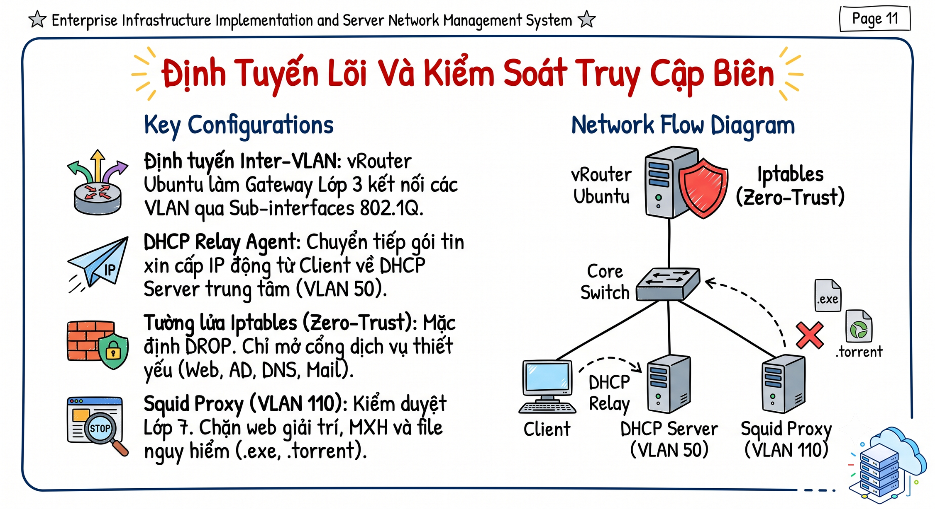
Hạng mục 2: Xây dựng và triển khai Hệ thống Quản trị trên Máy chủ
Page 9/13

Slide 11
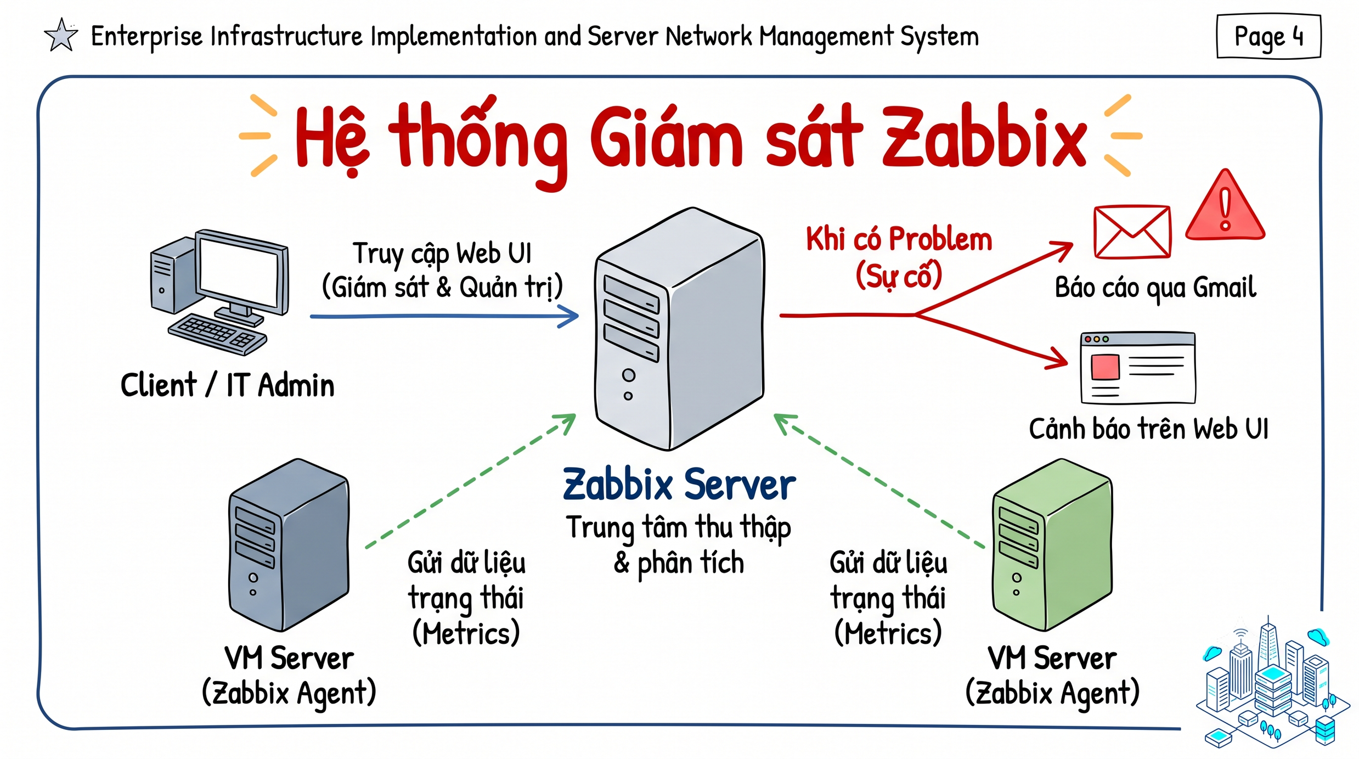
Hạng mục 2: Xây dựng và triển khai Hệ thống Quản trị trên Máy chủ
Page 10/13

Slide 12
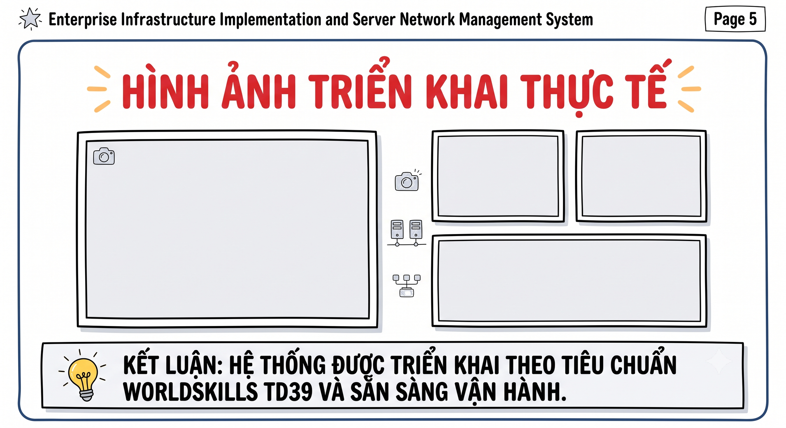

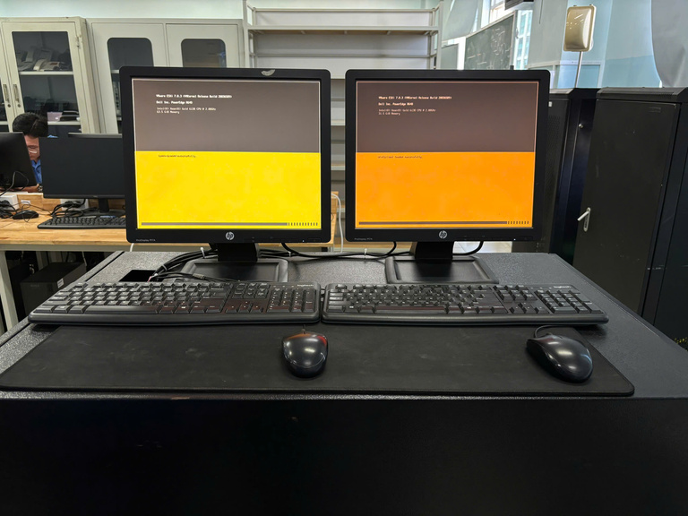
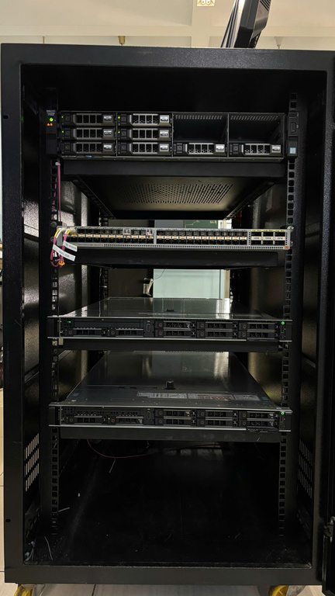
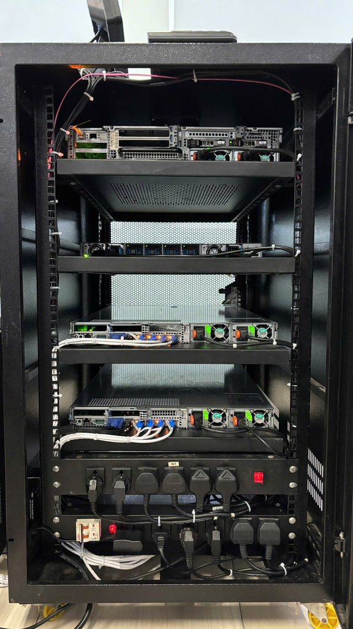
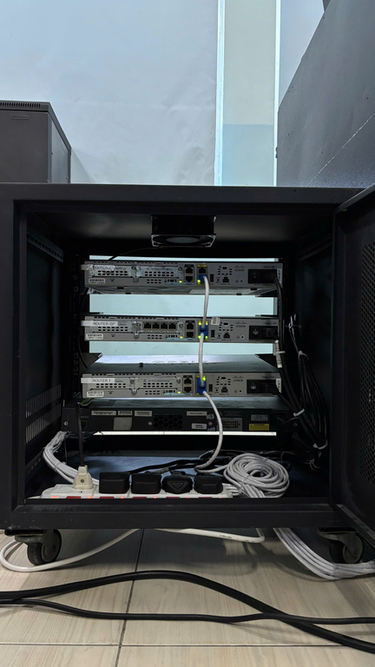
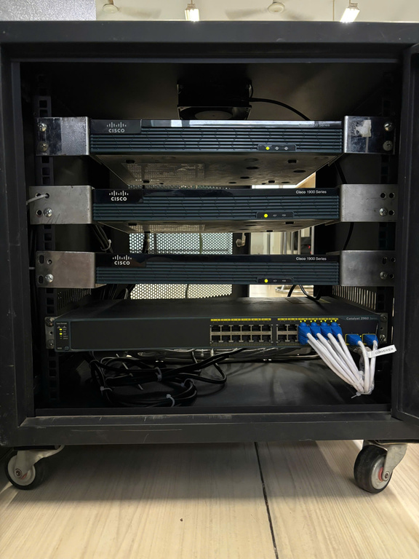
Hạng mục 2: Xây dựng và triển khai Hệ thống Quản trị trên Máy chủ
Page 11/13

Slide 13

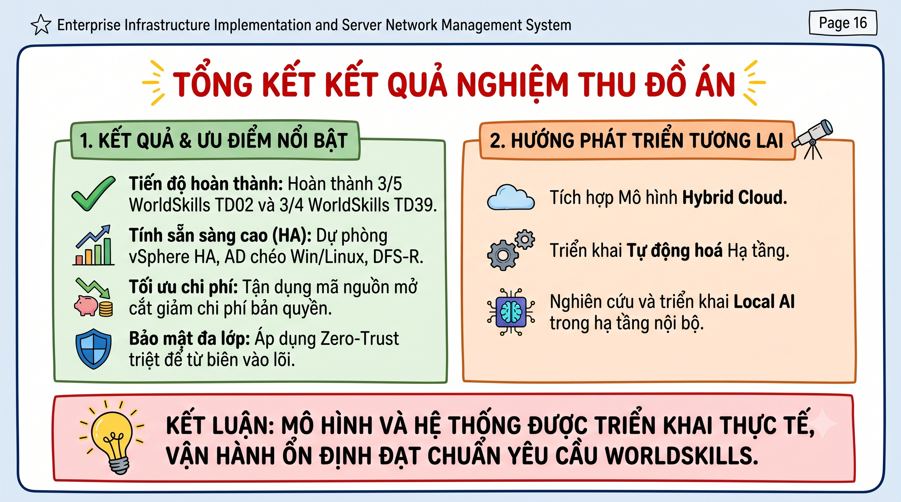
Tổng kết
Page 12/13

Slide 14
